Slide 1
GRI – Relatório de Sustentabilidade
Bruno Soiti K. Marino 8990768
Caio Santo Siqueira 10410177
Isabela Simões Dornelas 9839096
Victor Venancio 9922791

Slide 2
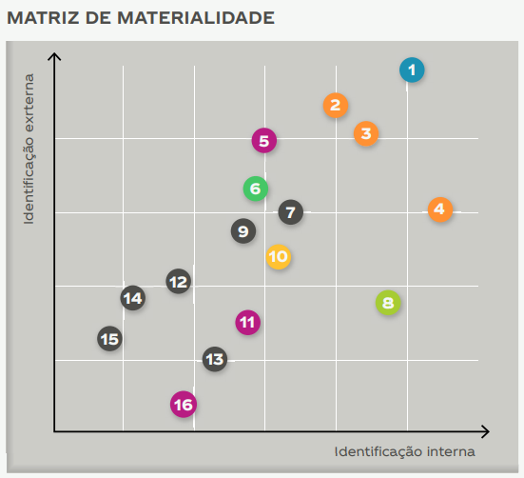
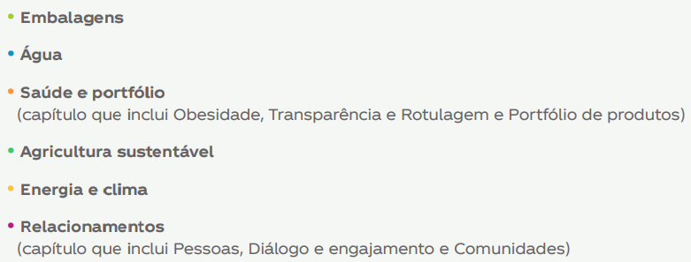
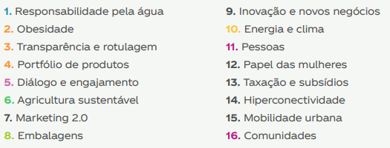
Matriz de Materialidade

Slide 3
Indicadores de Desempenho
Reciclagem
Água
Saúde
Matérias-primas
Consumo de energia e emissões
Relações interpessoais

Slide 4
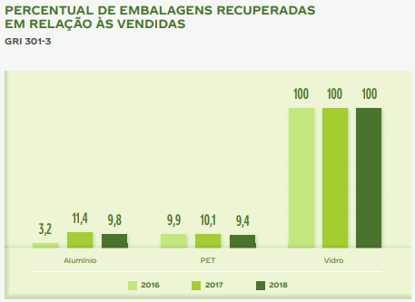
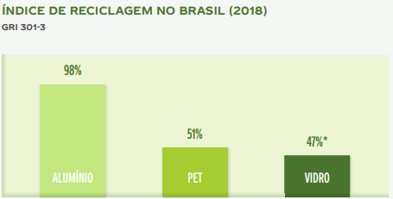
Indicadores de Desempenho
Reciclagem

Slide 5
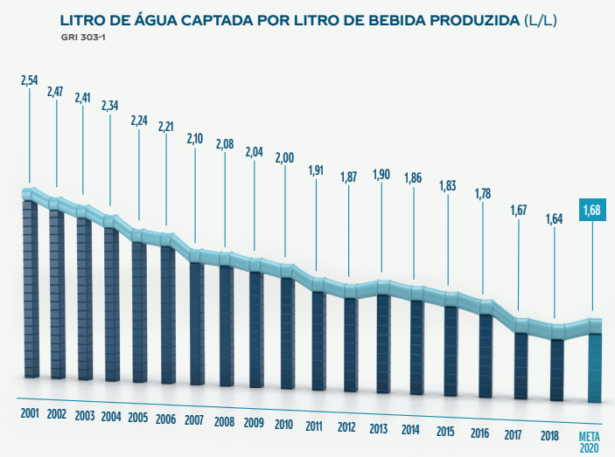
Indicadores de Desempenho
Água

Slide 6
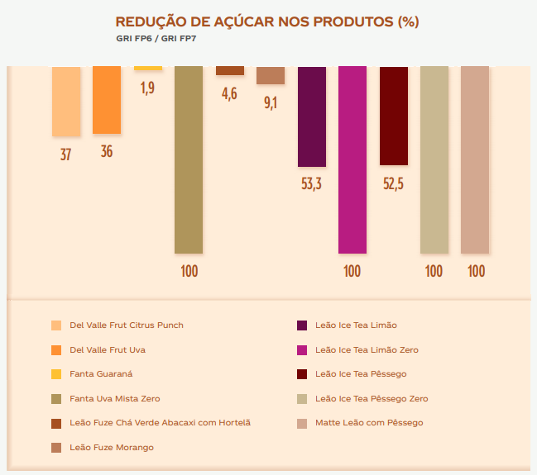
Indicadores de Desempenho
Saúde

Slide 7
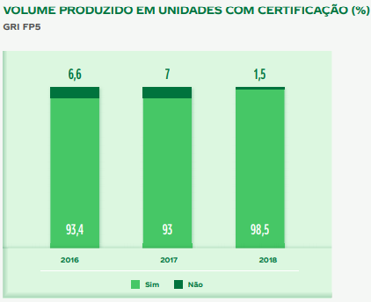
Indicadores de Desempenho
Matérias-primas

Slide 8
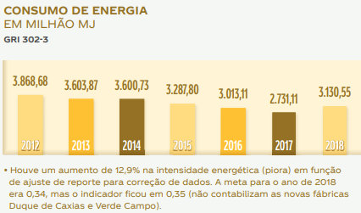
Indicadores de Desempenho
Consumo de Energia

Slide 9
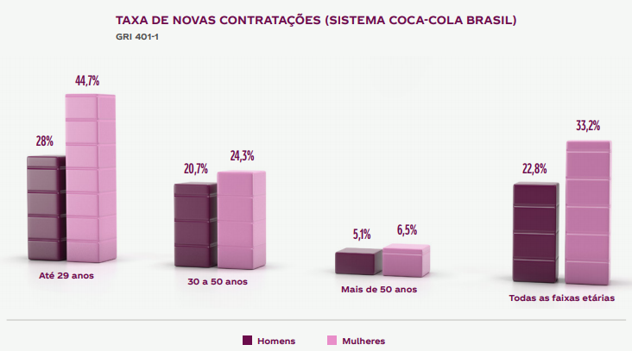
Indicadores de Desempenho
Relações Interpessoais

Slide 10
Equilíbrio
Os pontos negativos não são ressaltados: para notá-los é necessário uma análise mais atenciosa dos gráficos comparativos;
Os pontos positivos são ressaltados no texto.

Slide 11
Equilíbrio
Os pontos negativos não são ressaltados: para notá-los é necessário uma análise mais atenciosa dos gráficos comparativos;
Os pontos positivos são ressaltados no texto.

Slide 12
Comparabilidade
Gráficos com dados de, no mínimo, três anos;

Slide 13
Insustentabilidade da Vale: iniciativas positivas
Projeto BioVale
Proposta: Redução de emissões de CO2 através da produção de biodiesel
Prêmio Vale Capes
Proposta: premiar teses de doutorado e dissertações de mestrado associadas a temas ambientais e socioambientais
Fundação Vale
Proposta:programas e ações educacionais para a população nas regiões de atuação

Slide 14
Sustentabilidade da Vale: iniciativas positivas
Comitê de Assessoramento Extraordinário de Segurança de Barragens e Painel de Peritos
Proposta: contratação de peritos para reforçar a apuração das causas do rompimento da barragem
Estação de Tratamento de Água Fluvial
Proposta: Instalação de uma Estação de Tratamento de Água Fluvial (ETAF) no córrego Ferro-Carvão, com capacidade para tratar aproximadamente 2 milhões de litros por hora, já em operação
Pontos de Monitoramento
Proposta: o monitoramento tem por objetivo avaliar os efeitos, as ações de mitigação em curso e atuar com maior eficácia na redução dos impactos decorrentes do rompiment

Slide 15
Insustentabilidade da Vale: aspectos negativos
Projeto BioVale
Denúncia de conflitos territoriais, desmatamento e contaminação por agrotóxicos de igarapés, que alimentam rios da região
Consumo de água
Aumento crescente do uso de grandes volumes de água como insumo gratuito pelas grandes mineradoras
Situação de trabalho
Denúncias de condições degradantes de trabalho, análoga à escravidão

Slide 16
Sustentabilidade da Vale: aspectos negativos
Impactos potenciais e reais das operações Vale nas comunidades
Interferência na qualidade de vida das comunidades vizinhas, povos indígenas e comunidades tradicionais (impactos de ruído, poeira e vibração, acesso a modos de produção locais, disponibilidade hídrica, patrimônio cultural, remoção involuntária de vulneráveis)
Foco Sustentável
A Vale manteve sua atuação na área de Sustentabilidade, por meio de iniciativas de mitigação e compensação dos impactos de suas atividades, além do desenvolvimento de ações ambientais e de criação de valor para as comunidades
Metas e Resultados
Falta de resultados em diversos pontos; metas não alcançadas/parcialmente alcançadas em áreas de carvão e fertilizantes (emissões atmosféricas, gestão de resíduos, recursos hídricos)

